Slide 1
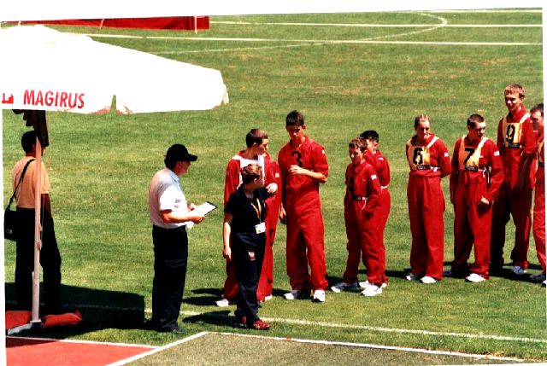
Berechnungsausschüsse
Berechnungsauschuss A
Berechnungsauschuss B
Berechnungsauschuss C

Slide 2
Berechnungsauschüsse
Berechnungsausschuss A:
Ist in unmittelbarer Nähe der Feuerwehrhindernisübung
Besteht aus dem Leiter des Berechnungsausschusses und hat so viele Bewerter wie zur Erfüllung der Aufgabe notwendig
Überprüfung der Voraussetzungen für die Zulassung zum Bewerb.
Überprüfung des Wertungsblattes
Überprüfung der Feuerwehrpässe
Überprüfung der Bekleidung
Eintragung des Reservemannes in das Wertungsblatt

Slide 3
Berechnungsauschüsse
Berechnungsausschuss B:
Befindet sich in einer Unterkunft die vom Bewerbsleiter bestimmt wird.
Besteht aus dem Leiter des Berechnungsausschusses und hat so viele Bewerter wie zur Erfüllung der Aufgabe notwendig
Überprüfung der eingetragenen Bewertungen
Berechnung der erreichten Punkteanzahl
Festlegung des erreichten Ranges
Ausfertigung der Urkunden.
Eintragung des Antretens in den Feuerwehrpass
Durchführung sämtlicher Vorbereitungsarbeiten für die Übergabe der Feuerwehrpässe, Urkunden und Leistungsabzeichen.

Slide 4
Berechnungsausschüsse
Berechnungsausschuss B:
Linz
Linz
RICHTER
Gerhard
27 12 94
12 10 95
18 12 94
01 09 92
03 02 94
10 02 93
11 09 92
21 03 95
06 09 94
BAUER
Mario
HUBER
Anton
VALENTO
Stefano
ROSA
Daniela
BERGER
Luisa
REINHARD
Marco
NERI
Bruno
VERDI
Christian

Slide 5
Berechnungsausschüsse
Berechnungsausschuss B:
I I
20
I
5
67,8
25
907,2
89,34
996,54

Slide 6
Berechnungsausschüsse
Berechnungsausschuss B:
119
77,0
87,66
89,34
(Soll – Zeit) Minus (Ist – Zeit) Plus (100) = Ergebnis Staffellauf

Slide 7
Berechnungsauschüsse
Berechnungsausschuss C:
Befindet sich in unmittelbarer Nähe zum 400-Meter-Staffellauf mit Hindernissen.
Besteht aus dem Leiter des Berechnungsausschusses und hat so viele Bewerter wie zur Erfüllung der Aufgabe notwendig.
Überprüfung der Voraussetzungen für die Zulassung zum Bewerb.
Überprüfung des Wertungsblattes
Überprüfung der Feuerwehrpässe
Überprüfung der Bekleidung
Eintragung (Kontrolle) des Reservemannes in das Wertungsblatt
Eintragung der Soll-Zeit

